Slide 1
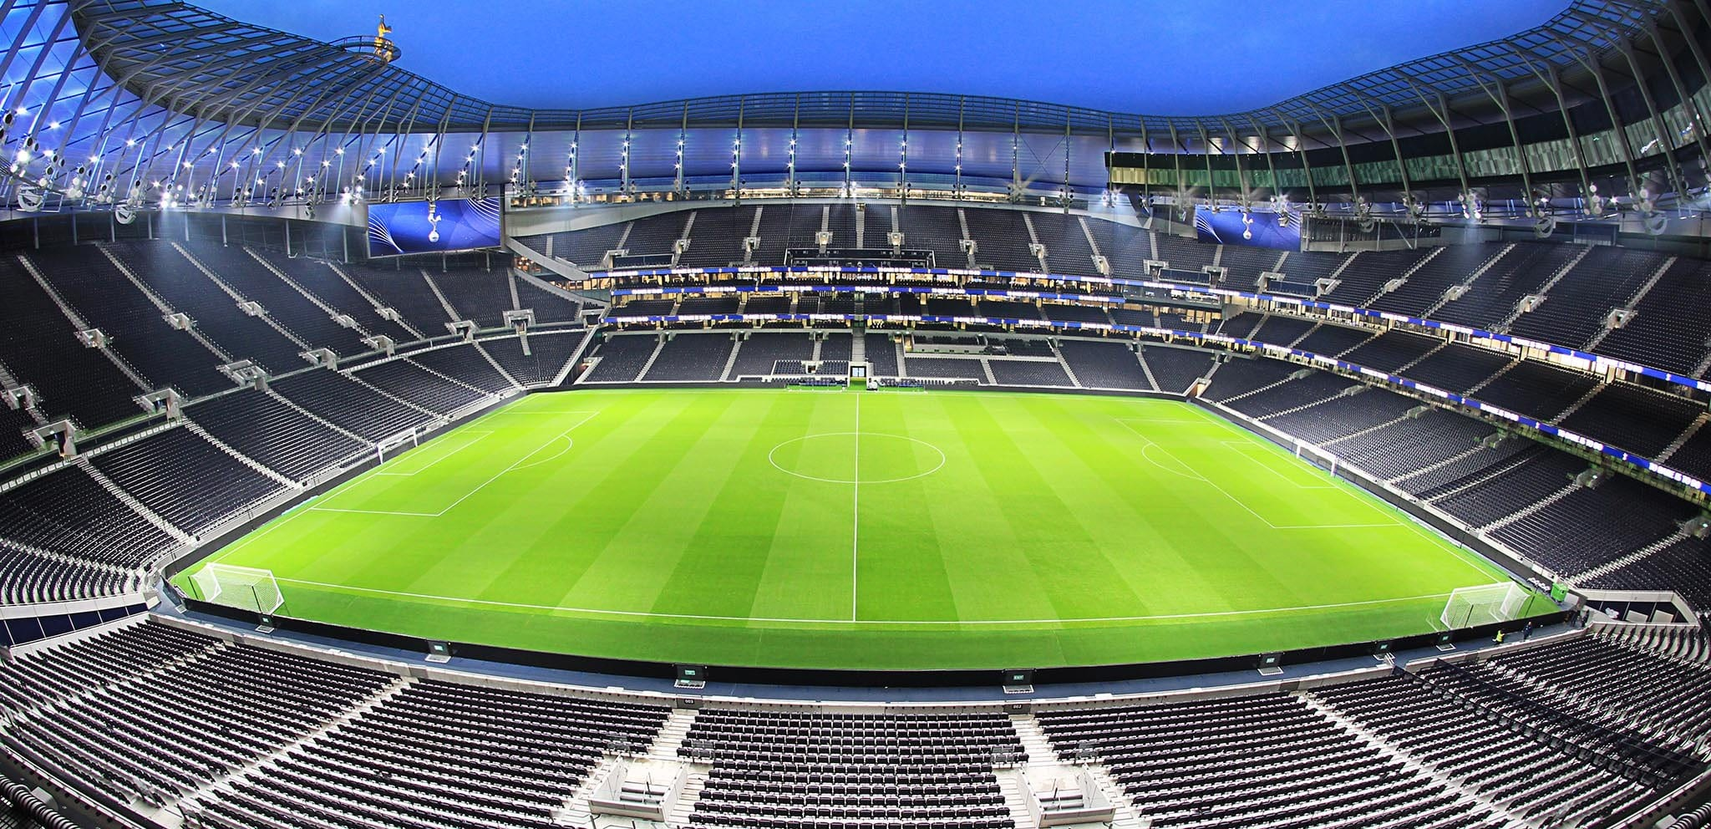

بروتكول حكم الفديو المساعد ((VAR
جامعة بغداد
كلية التربية البدنية وعلوم الرياضة للبنات
اعداد
م. م مريم عبد الجبار خضير

Slide 2

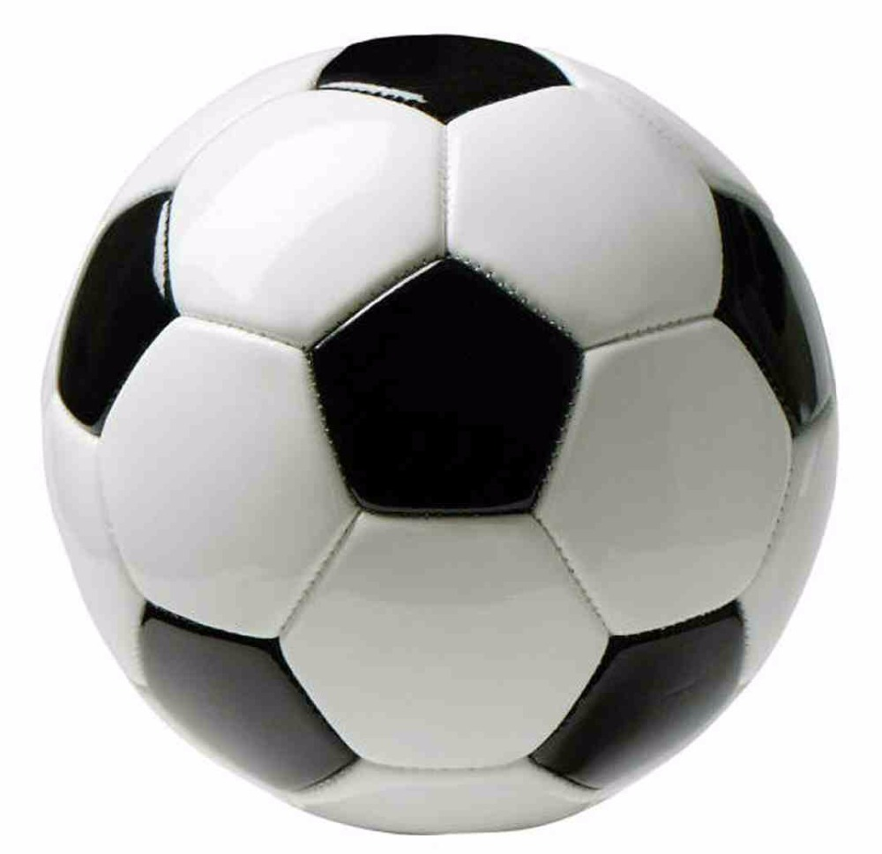
محاور الورشة العلمية
المقدمة
المبادئ
مراجعة الحالات
التطبيق العملي
الاجراءات
صلاحية المباراة

Slide 3
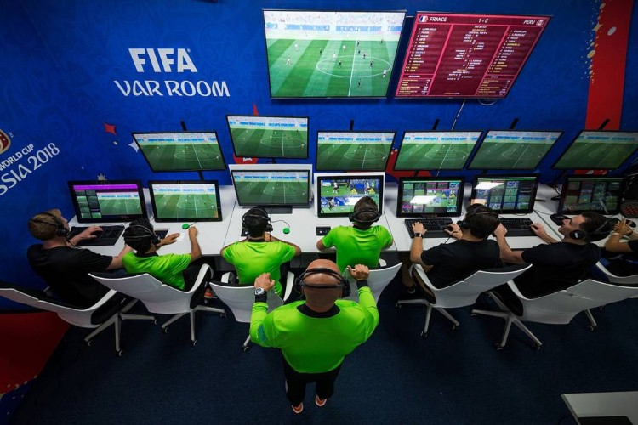
تعتبر كلمة “VAR« (video assistant referee) اختصارا لثلاث كلمات بالإنجليزية هي "حكم الفيديو المساعد"، ويتكون فريق حكام الفار من 3 أو 4 حكام ويعاونهم تقني فيديو، ويجب أن تكون لهم جميعا لغة مشتركة مع بعضهم البعض ومع حكم المباراة أيضا. وتنحصر مهمة حكام الفيديو في المراجعة السريعة للحالات المشكوك فيها وتقديم المشورة للحكم سواء طلب أو لم يطلب لكن القرار النهائي بيد حكم الساحة فقط.
المقدمة

Slide 4
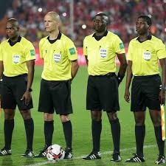
صُمّمت تقنية الفار في أوائل عام 2010 تحت إشرافِ الاتحاد الملكي الهولندي لكرة القدم
تعتبر بطولة كأس القارات 2017 هي أول بطولة رسمية تابعة للفيفا يتم استخدام فيها هذه التقنية، وكان أول استخدام لها في مباراة البرتغال والمكسيك، حينما ألغى الحكم هدفاً لمصلحة لاعب البرتغال بيبي بداعي التسلل، بعدما تم اللجوء لخاصية حكم الفيديو المساعد
- وافق الفيفا رسميًا على استخدام الفار في كأس العالم 2018 خلال اجتماع اللجنة التنفيذية للفيفا في 16 آذار/مارس 2018
- فحصت التقنيّة ما مجموعه 335 حادثًا على مدار مرحلة المجموعات بمتوسط سبعِ مراجعات في كل مباراة كمَا تمّ تغيير أو إلغاء أربعة عشر قرارًا من الحكام في غرف الفيديو بعد قرارِ حكم الساحة المراجعة الميدانيّة للحالة. وفقًا للفيفا فقد حقّق نظام الفار نسبة نجاح بلغت 99.3 بالمائة

Slide 5
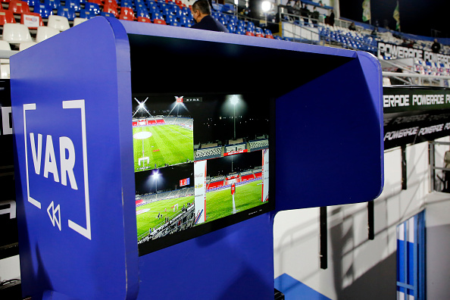
البروتوكول
المبادئ التطبيق العملي والاجراءات
يتوافق بروتوكول (VAR) قدر الإمكان مع مبادئ وفلسفة قوانين اللعبة.
إن استخدام الحكام المساعدين بالفيديو فقط عندما يستوفي منظم المباراة / المسابقة
جميع متطلبات تنفيذ البروتوكول ( VAR )
في مباريات كرة القدم يستند إلي عدة
هو حكم تصله لقطات المطابقة باستقلالية VAR - حكم الفيديو المساعد 1
وله صلاحية في مراجعة الإعادات التليفزيونية والتي يمكن أن تساعد
» الأحداث الخطيرة الفائتة « أو » خطأ واضح وظاهر «
والمتعلقة
أ - هدف/ لا هدف.
ب - ركلة جزاء /لا ركلة جزاء.
ج - بطاقة حمراء مباشرة (وليس الإنذار الثاني).
د - الهوية الخاطئة / عندما ينذر أو يطرد الحكم لاعبا بالخطأ من الفريق المخالف(.

Slide 6
2- يجب على الحكم دائما إتخاذ القرار، مثال ليس مسموحا للحكم بعد أن كون قراره ( لاخطا) وبعد ذلك يعود لاستخدام ال VAR
3 لا يمكن تغيير القرار الأساسي المتخذ من الحكم، إلا إذا أظهرت الإعادة بالفيديو وبوضوح أن القرار
.» خطأ واضح وظاهر «

Slide 7
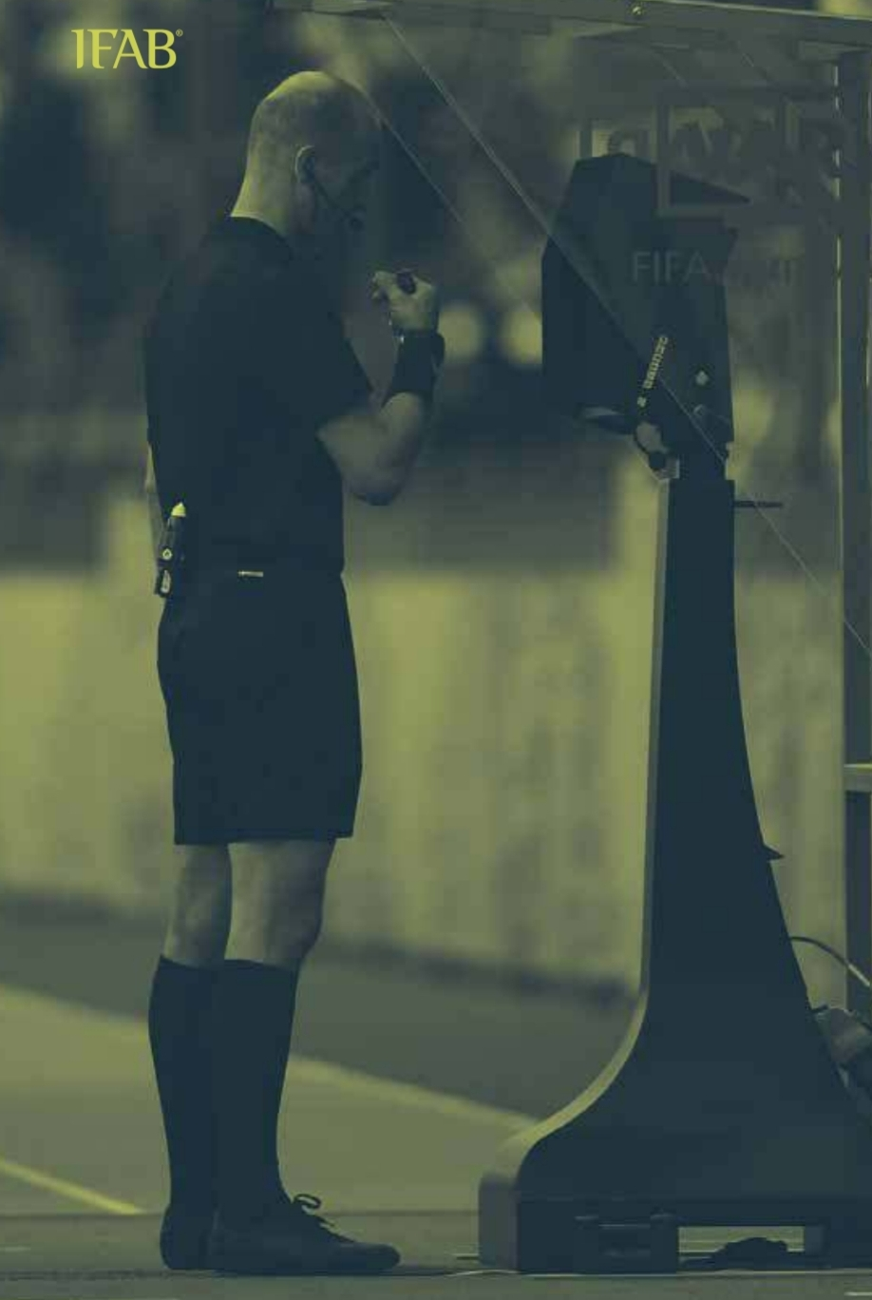
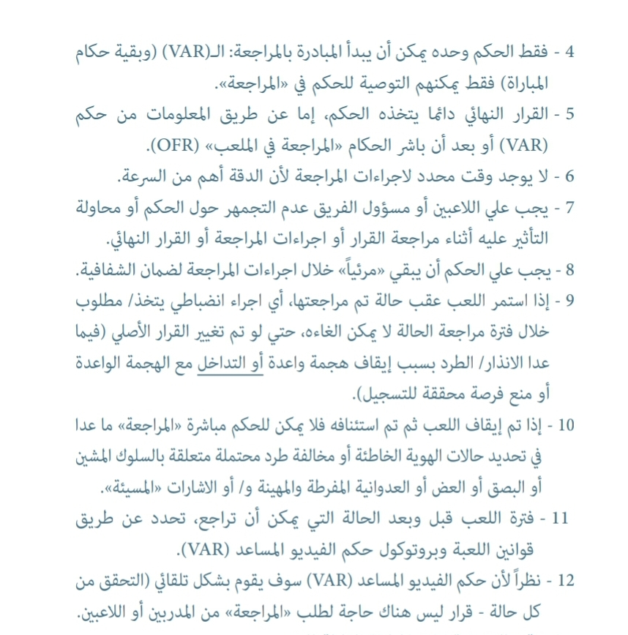

Slide 8
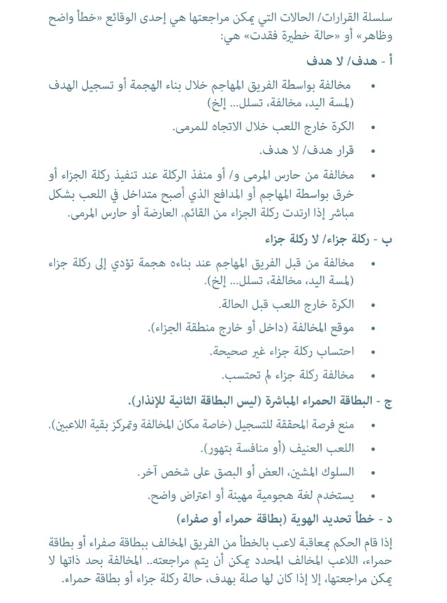

Slide 9
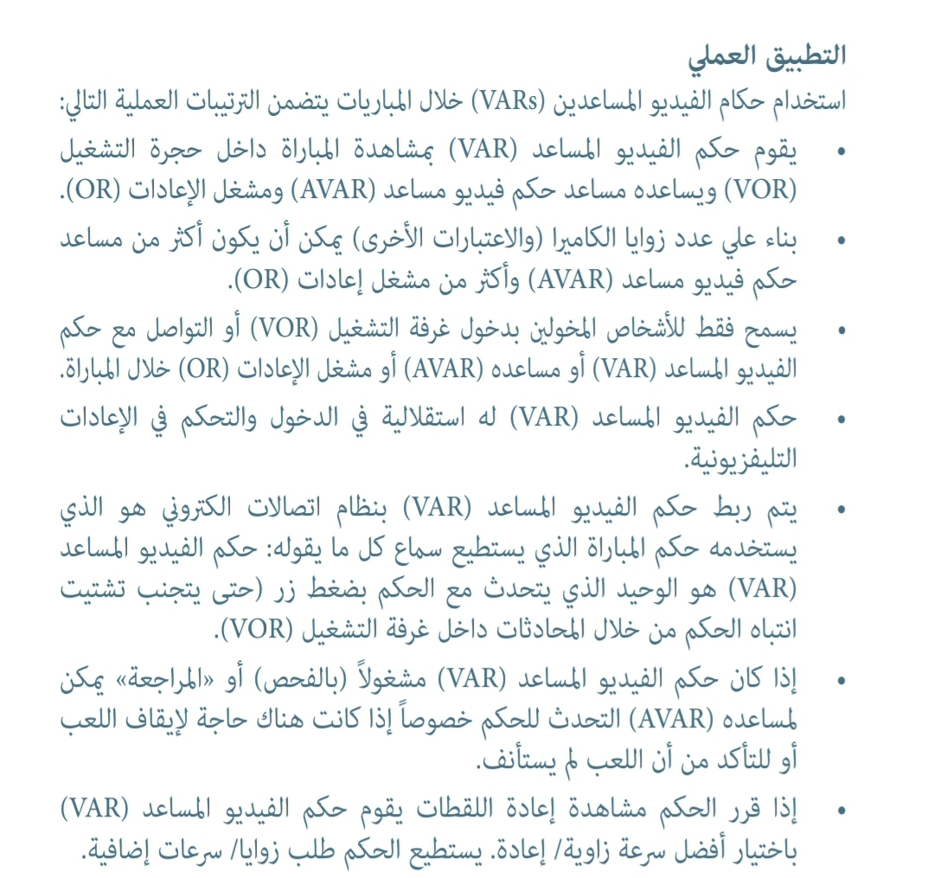

Slide 10
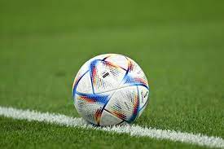
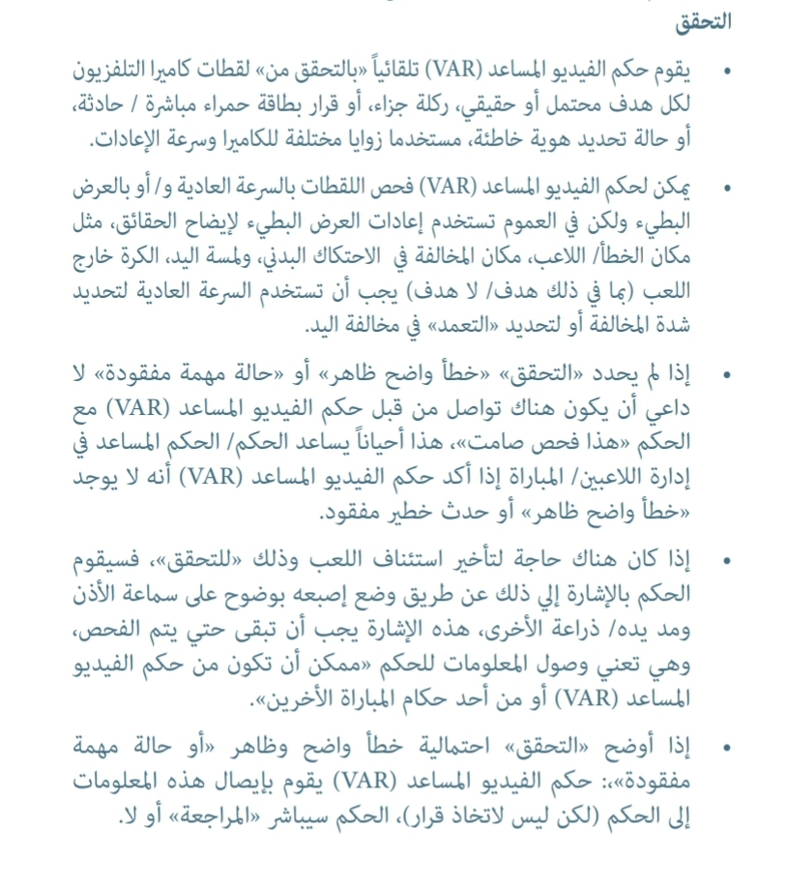
=

Slide 11
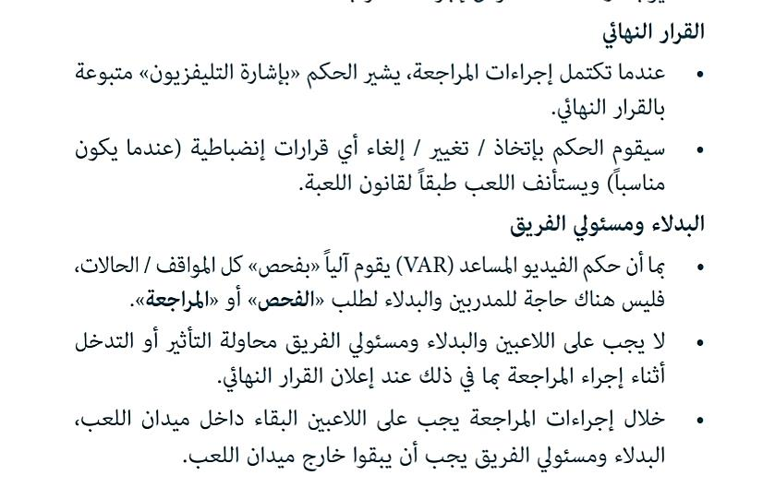

Slide 12
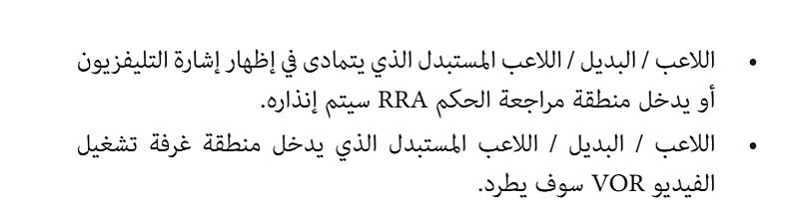
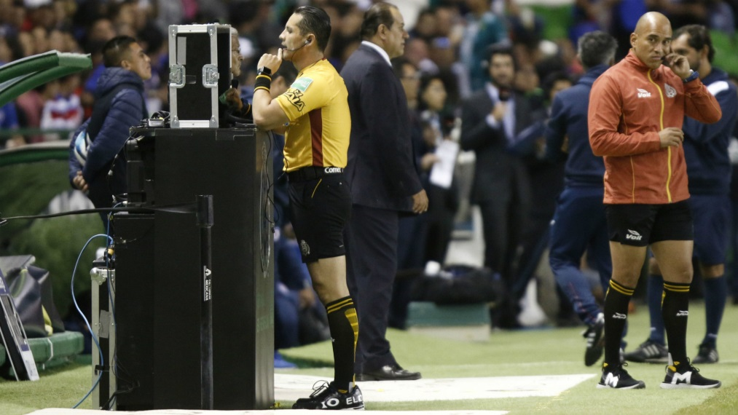
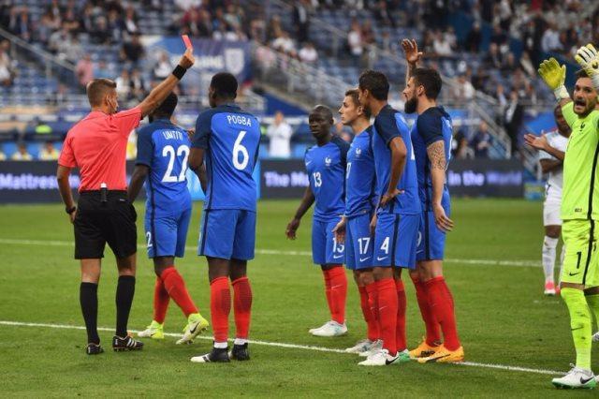

Slide 13
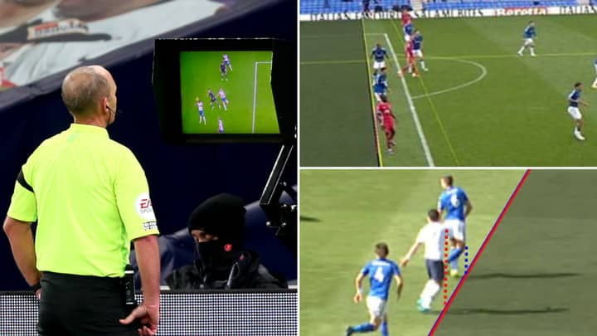
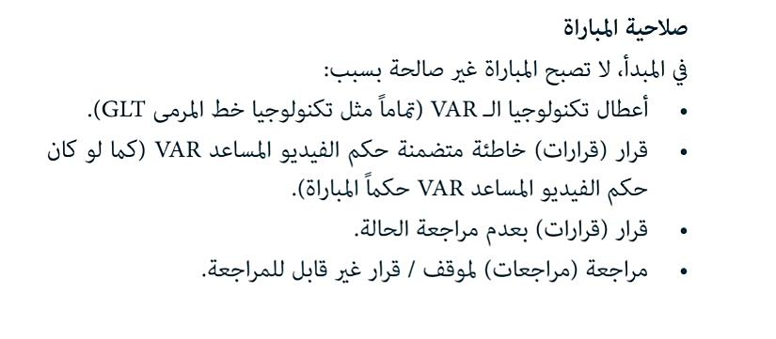

Slide 14


